Slide 1
타노스 랜섬웨어
개미는(뚠뚠)
김혜연 박유지 박지우 이미미
컴퓨터보안 월123

Slide 2
목차
주제 설명
주요기능 설명
개발환경 및 사용 모듈
구조 및 동작 방식 설명
데모

Slide 3




주제
기존 랜섬웨어에 타이머와 파일 삭제 기능 추가

Slide 4
기능
주요 기능
부가 기능
암호화 및 복호화
파일 삭제
타이머
메일 서버
난독화

Slide 5
개발 환경 및 사용 모듈
개발 환경
사용 모듈
Python 3.x
Windows 10
Pycryptodome
UUID
Tkinter

Slide 6
프로그램 구조
초기 설정
파일 탐색
암호화
GUI Thread
Timer Thread
파일 탐색
임의 삭제
파일 탐색
복호화

Slide 7
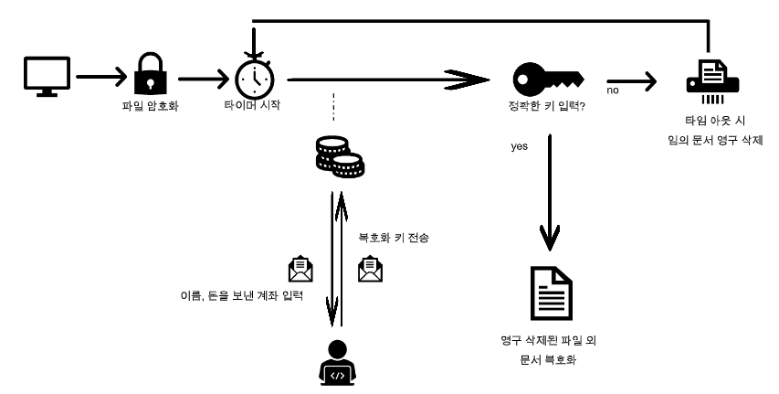
동작 과정

Slide 8

타겟 선정 및 유포
부주의한 Windows사용자
취업 파일로 위장한 랜섬웨어를 다운로드
프로그램을 실행

Slide 9
암호화 대상 파일
특정 디렉토리에 접근
특정 파일 확장자에 대해 접근
비교적 용량이 작은 문서, 사진, 음악, 디자인 파일 대상으로 암호화
hwp, docx, jpg, png, mp3, psd, etc…

Slide 10
암호화
AES
대칭 키 알고리즘 → 속도
RSA
공개 키 알고리즘 → 안전
파일을 AES 알고리즘으로 암호화
→ AES의 KEY를 RSA 알고리즘으로 암호화

Slide 11
암호화
원본 데이터의 크기
11바이트
RSA로 암호화된 AES 키
128바이트
AES로 암호화된
원본 데이터
원본 데이터
16바이트 * n
padding

Slide 12



PRIVATE KEY획득 과정
돈, UUID, 송금내역을 보냄
송금내역, 메일 확인
피해자 메일로 Private key 보내줌

Slide 13
TIME - OUT
일정 시간마다 남아있는 임의의 파일 절반 삭제
파일이 모두 삭제되었을 경우 타이머 종료

Slide 14
복호화
피해자가 자신의 메일로 온 Private key를 입력
키 일치
복호화, 타이머 종료
키 불일치
계속 타이머 돌아감

Slide 15
데모

Slide 16
Q & A

